Slide 1

Анализ данных в чеках

Slide 2
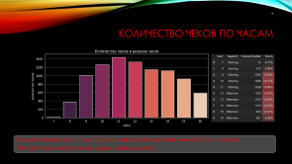
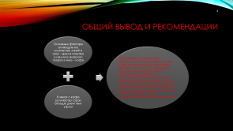
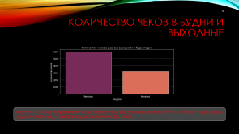
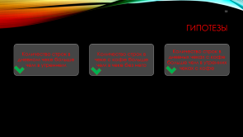

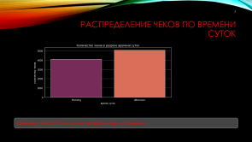
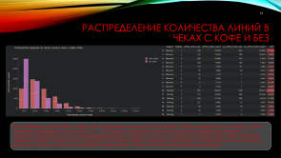
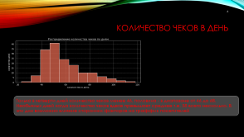
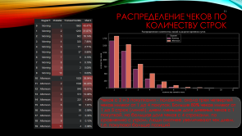
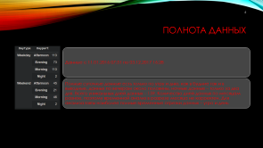
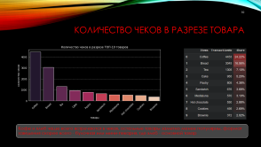
Оглавление

Slide 3
Задача
Найти закономерности влияющие на увеличение длинны чека по количеству строк (линий) на основе среза данных за период
Представить рекомендации по увеличению количества линий в чеке

Slide 4
Общий вывод и Рекомендации
Основные факторы влияющие на количество линий в чеке – время покупки и наличие якорного товара в чеке – кофе
В чеках с кофе количество строк больше днем чем утром
Для увеличения длинны чека необходимо стимулировать покупку кофе в утренние часы, особенно в пиковый час с 11 до 12, обеспечить полноту и наличие остального ассортимента, быстроту обслуживания. Весь ассортимент также должен быть доступен с 9 до 16, возможно простимулировать покупку дополнительных позиций в это время, то есть увеличения количества в линии в чеке по каждой позиции сопутствующего кофе ассортимента.

Slide 5
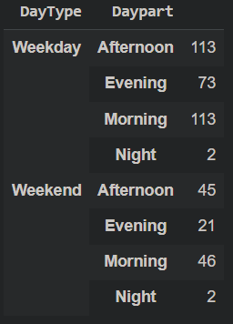
Полнота данных
Данные с 11.01.2016 07:51 по 03.12.2017 16:28
Полные суточные данные есть только по утру и дню, как в будние так и в выходные, данных по вечерам около половины, ночные данные – только за два дня. Всего уникальных дней данных – 159. Количество дней данных по месяцам разное, поэтому временной анализ в разрезе месяца не корректен. Для анализа взяты наиболее полные временные отрезки данных – утро и день

Slide 6
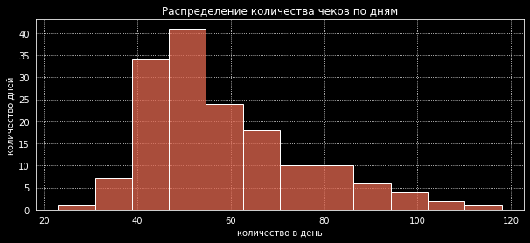
Количество чеков в день
Только в четверти дней количество чеков менее 46, половина - в диапазоне от 46 до 68. Необычных дней когда количество чеков вдвое превышает среднее т.е. 58 всего несколько. В эти дни возможно влияние сторонних факторов на траффик посетителей

Slide 7
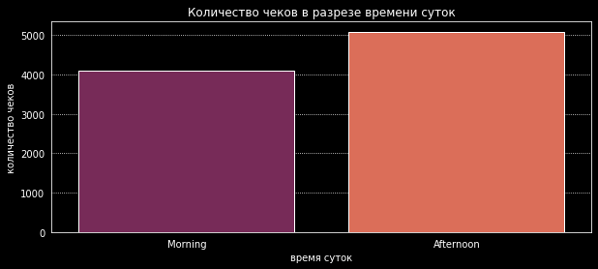
Распределение чеков по времени суток
Дневных чеков больше на четверть чем утренних

Slide 8
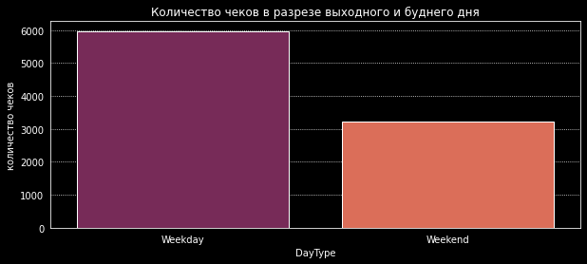
Количество чеков в будни и выходные
Количество чеков в будни немногим менее чем вдвое превышает количество чеков на выходных. Будние - главный драйвер продаж по количеству чеков

Slide 9
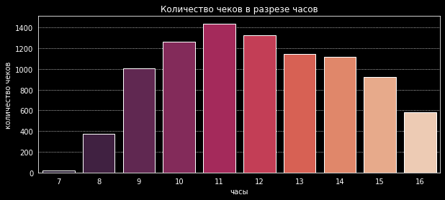
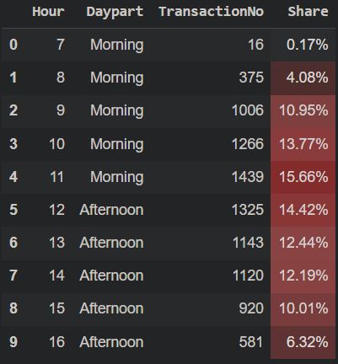
Количество чеков по часам
Самый пиковый час с 11 до 12 утра, в целом большинство чеков с 9 до 16 часов.
После 16 количество чеков падает сразу на треть

Slide 10
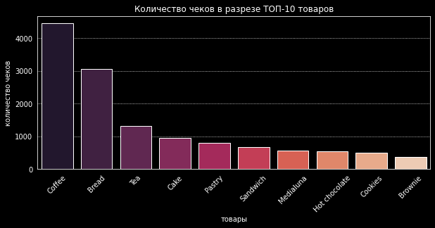
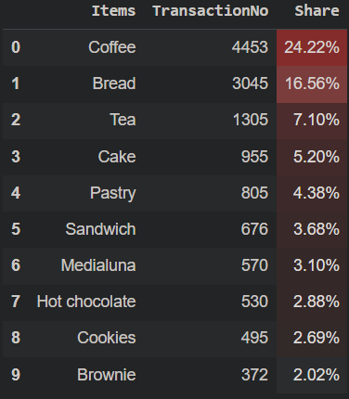
Количество чеков в разрезе товара
Кофе и хлеб чаще всего встречаются в чеках, остальные товары заметно менее популярны, формат заведения скорее всего - булочная или мини-пекарня, где хлеб - основной товар

Slide 11
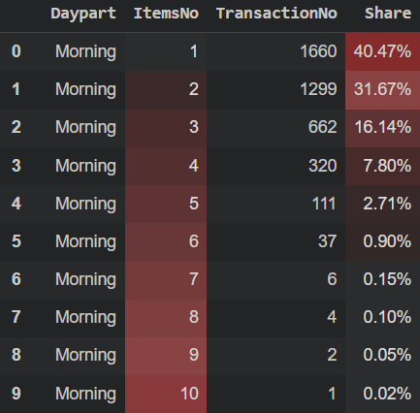
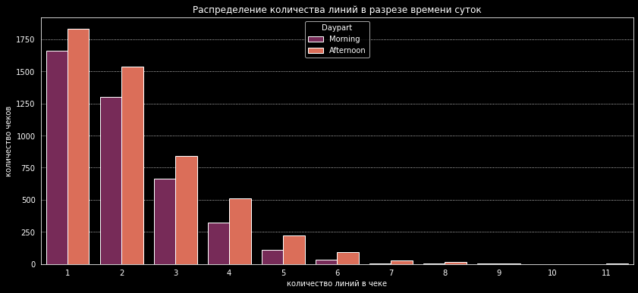
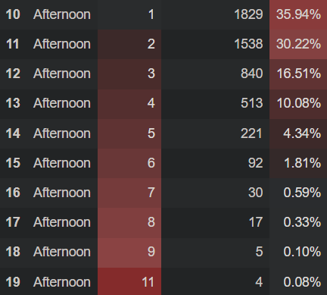
Распределение чеков по количеству строк
Чеков с 2 и 3 покупками - половина, около трех четвертей чеков имеют от 1 до 4 покупок. Больше 80% чеков имеют от 1 до 5 строк (линий), днем меньше доля дневных чеков с 1 покупкой, но большая доля чеков с 4 строками, по сравнению с утром. Люди охотнее увеличивают чек днем, т.е. покупают больше позиций

Slide 12
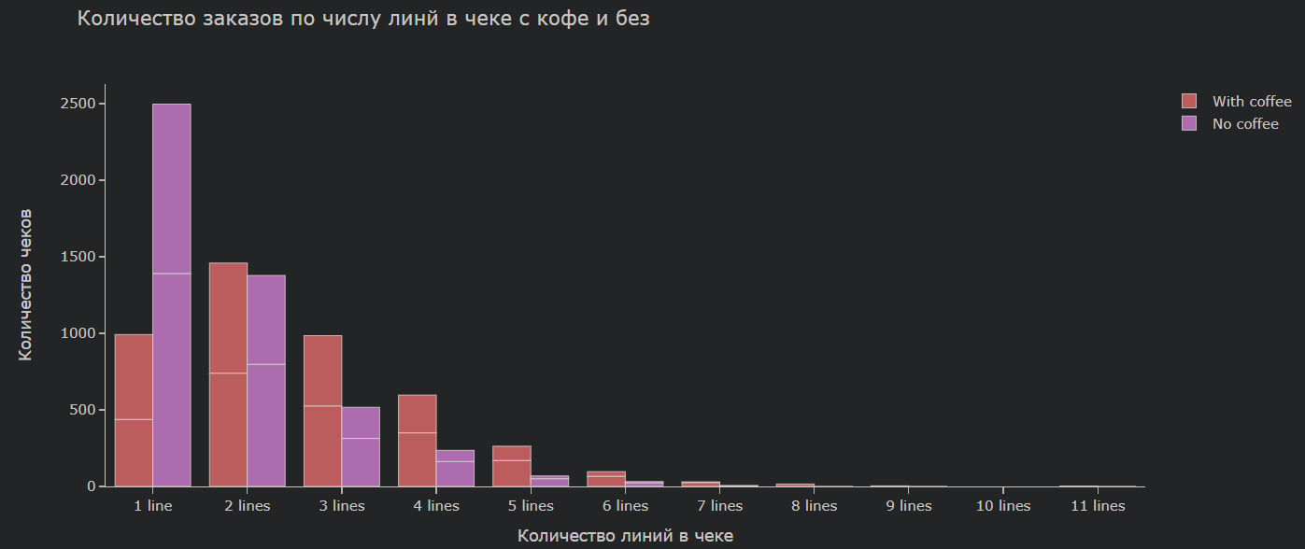
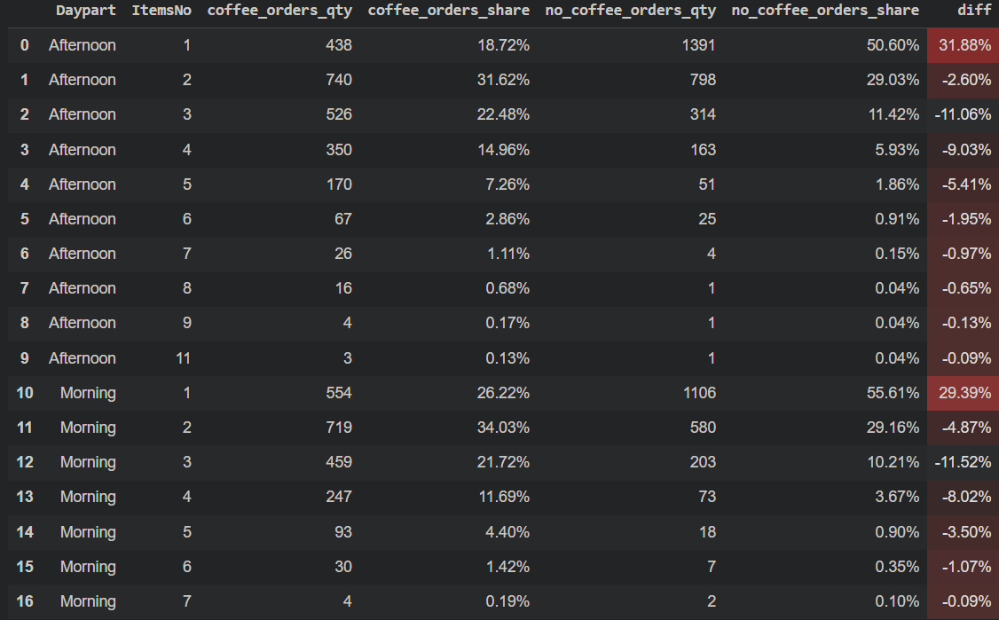
Распределение количества линий в чеках с кофе и без
При сравнении долей чеков с кофе и без по времени суток, видно что в чеках с кофе уменьшается доля чеков с одной покупкой и увеличивается доля чеков с 3 - 4 строками, в утренних заказах чуть более увеличивается доля чеков с 3 строками, в дневных с 4. Если люди заказывают кофе, то берут что-то еще, особенно в дневные часы. Кофе - якорный товар для покупок остального ассортимента. Возможно кофе и позиции к кофе берут с собой либо есть возможность выпить его на месте. Если стимулировать покупку кофе то будет расти продажи остальных позиций

Slide 13

гипотезы
Количество строк в дневном чеке больше чем в утреннем
Количество строк в чеке с кофе больше чем в чеке без него
Количество строк в дневных чеках с кофе больше чем в утренних чеках с кофе

